Slide 1

Cita Rasa Kopi
Basic Mission Full Stack Developer

Slide 2
Selamat datang di Website Cita Rasa Kopi
01
Tampilan Home
Yang berisikan tampilan utama website
04
Tampilan Kontak
Yang berisikan kontak kedai cita rasa kopi
02
Tampilan Tentang Kami
Yang berisikan penjelasan kedai kopi cita rasa kopi
05
Tampilan Footer
Yang berisikan link social media pembuat dan link navigasi website
03
Tampilan Menu
Yang berisikan beberapa menu yang tersedia di Cita Rasa Kopi
Website ini dibuat untuk memenuhi tugas yang telah diberikan oleh tim harisenin.com dalam kegiatan bootcamp Simulasi Kerja (SIM-K) Full-Stack Web Developer, yang mana didalamnya terdiri dari :

Slide 3
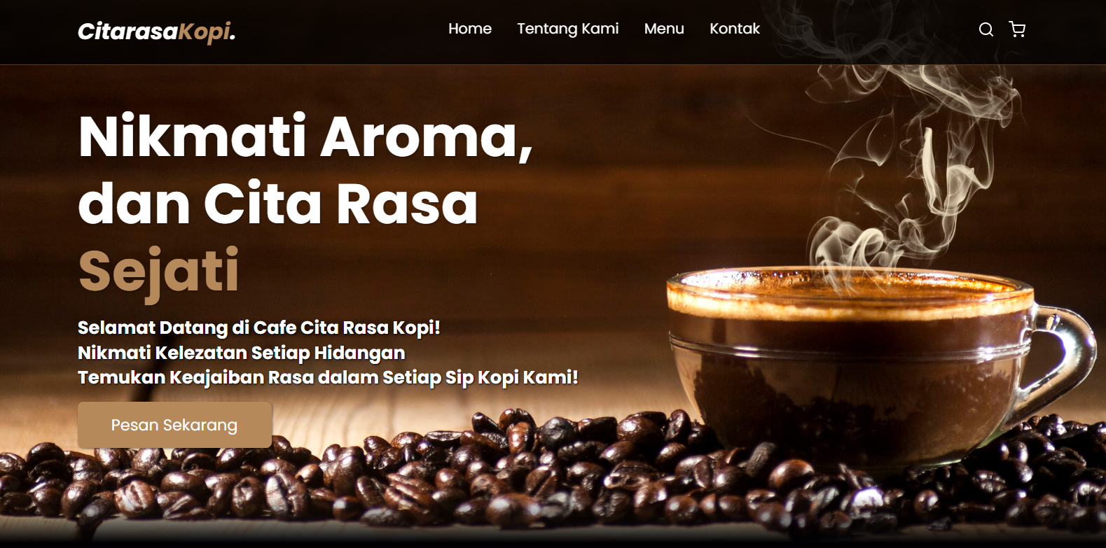
01
Home
Ini adalah tampilan Home website Cita Rasa Kopi yang terdiri dari :
Logo dan nama kedai kopi
Navigasi Bar (Home, Tentang Kami, Menu, Kontak, Tombol Search, dan tombol keranjang)
Slogan kedai
Tombol untuk pesan

Slide 4
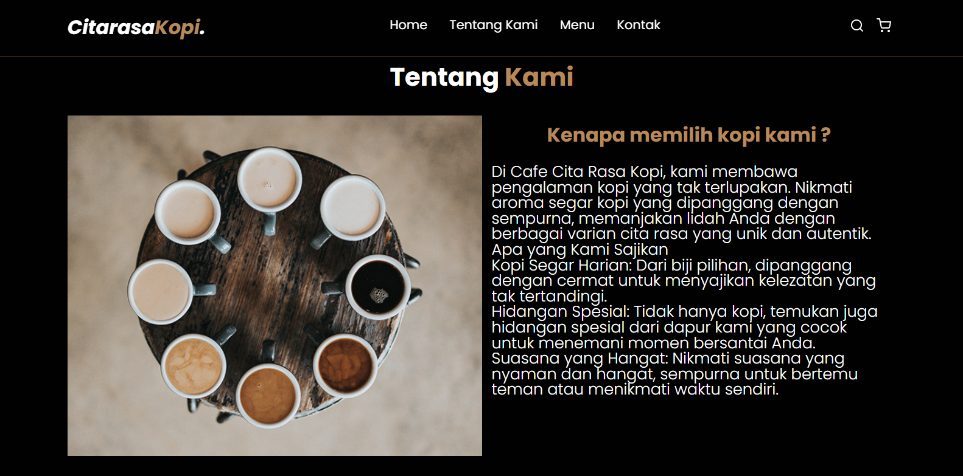
02
Tentang Kami
Ini adalah tampilan Tentang Kami website Cita Rasa Kopi yang terdiri dari :
Logo dan nama kedai kopi
Navigasi Bar (Home, Tentang Kami, Menu, Kontak, Tombol Search, dan tombol keranjang)
2 kolom yang berisikan gambar dan penjelesan singkat tentang kedai kopi cita rasa kopi

Slide 5
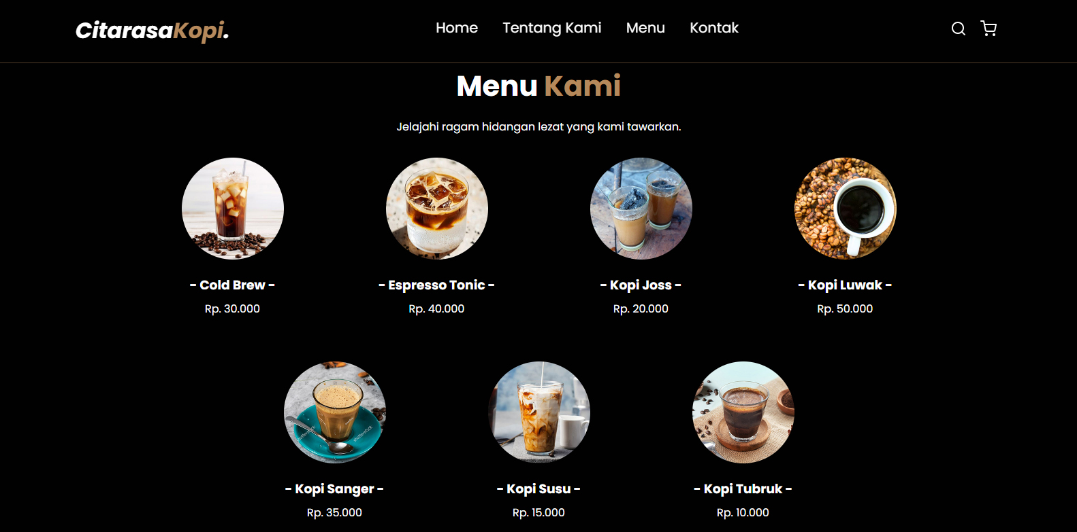
03
Menu
Ini adalah tampilan Menu website Cita Rasa Kopi yang terdiri dari :
Logo dan nama kedai kopi
Navigasi Bar (Home, Tentang Kami, Menu, Kontak, Tombol Search, dan tombol keranjang)
Beberapa Sample Menu beserta keterangan harga

Slide 6
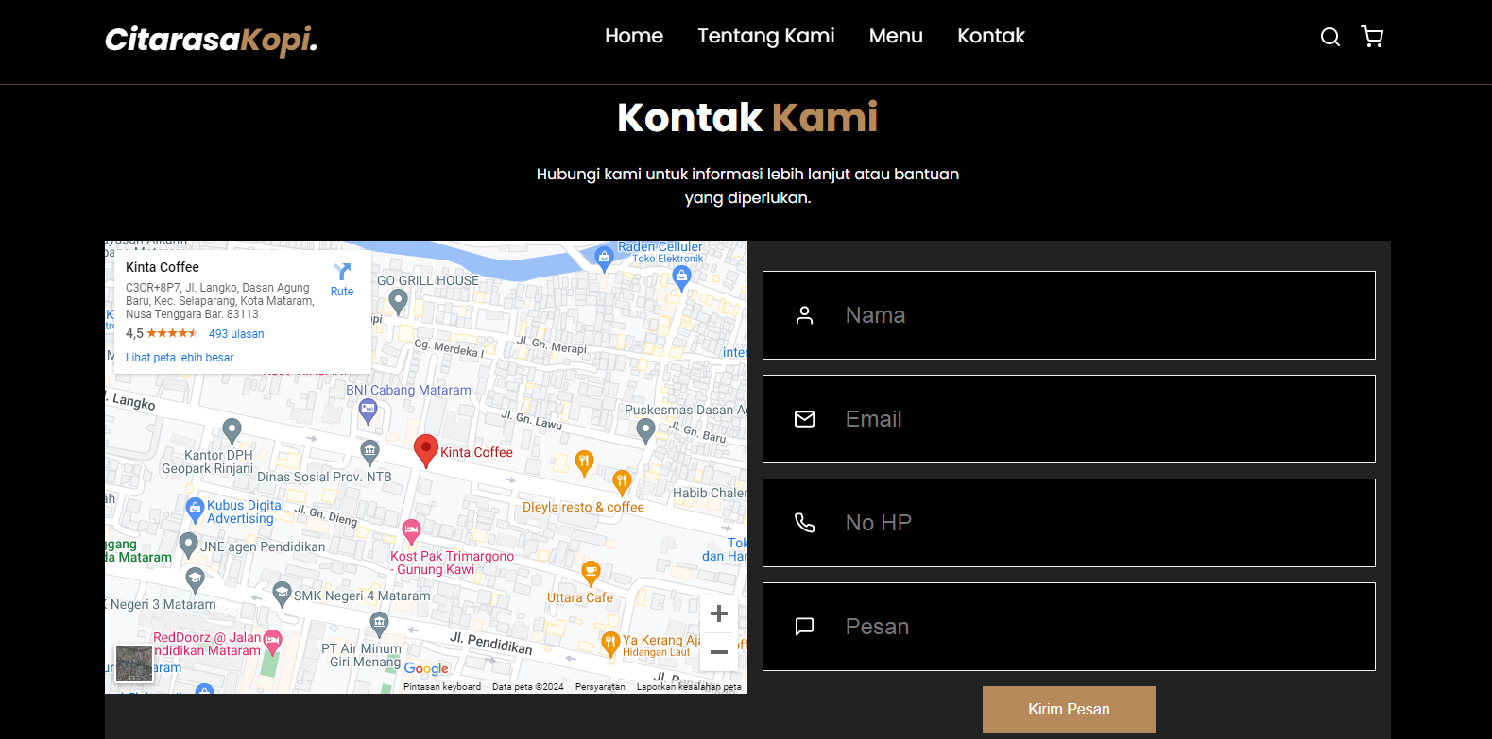
Kontak
04
Ini adalah tampilan Kontak website Cita Rasa Kopi yang terdiri dari :
Logo dan nama kedai kopi
Navigasi Bar (Home, Tentang Kami, Menu, Kontak, Tombol Search, dan tombol keranjang)
2 kolom yang berisikan Maps Kedai Kopi dan form input untuk menghubungi Kedai Kopi

Slide 7

Footer
05
Ini adalah tampilan Footer website Cita Rasa Kopi yang terdiri dari :
Link icon yang langsung tersambung dengan akun social media pembuat
Link Navigasi Bar (Home, Tentang Kami, Menu dan Kontak)
Nama pembuat website yang berisikan link linkedIn

Slide 8

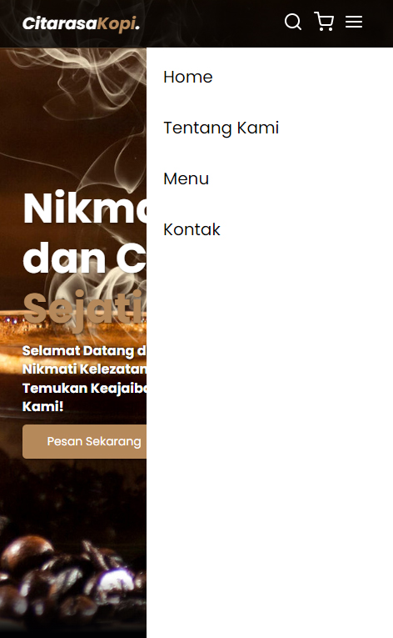
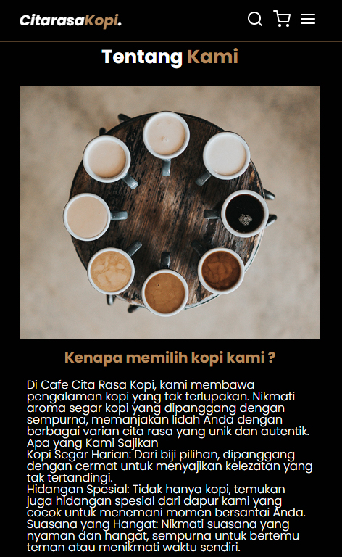
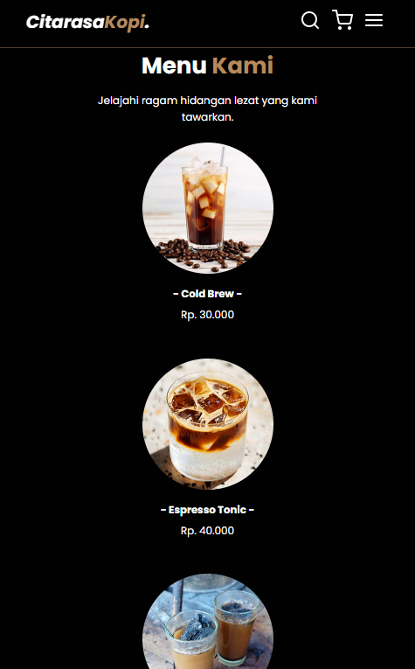
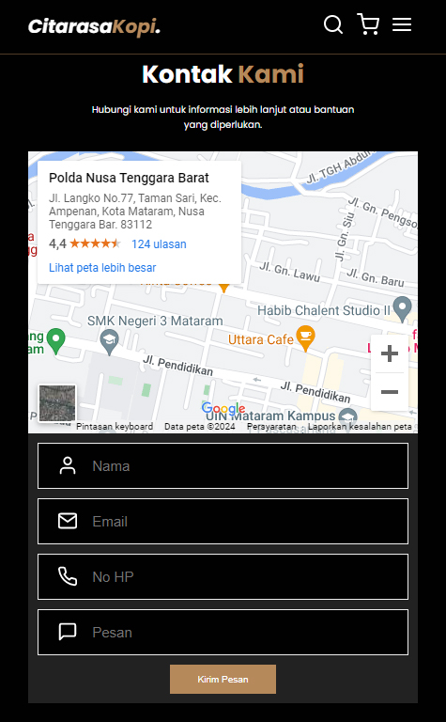
Dan ini adalah tampilan Website Kedai Kopi Ketika dalam ukuran Gadget
01
02
03
04
05

Slide 9
Beberapa Catatan
Ukuran tampilan website akan menyesuaikan terhadap device tempat dibukanya website
Tombol Pesan Sekarang dan Kirim Pesan belum berfungsi
Navigasi bar sudah berfungsi semua kecuali tombol search dan keranjang
Terdapat javascript yang mana ketika layar kecil navigasi bar berpindah ke dalam icon list menu yang mana bisa di click buka dan tutup untuk melihat navigasi bar yang hilang ketika penyesuaian ukuran layar device
Semua Link yang tersedia di bagian footer sudah berfungsi

